Slide 1
Курсовой проект: Программа для распознания рукописных данных с последующей их обработкой в виде графиков
Григорьев А. С.
ИУ8-32

Slide 2
Масштаб графика
Линейный: шкала, длина отрезка которой пропорциональна разности величин на его концах.
Логарифмический: шкала, длина отрезка которой пропорциональна логарифму отношения величин.

Slide 3
Содержание проекта
Проект состоит из 3 классов:
Класс отрисовки графика(Drawer)
Класс меню выбора файла(Win)
Класс меню выбора типа графика(AnotherWin)

Slide 4
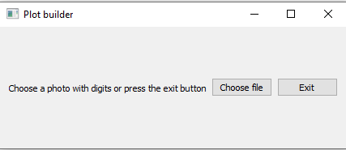

Пользовательский интерфейс
Окно класса Win. При выборе пути открывается проводник для поиск фотографии.
Окно класса AnotherWin. При нажатии одного из 4 вариантов строит соответствующий график.

Slide 5
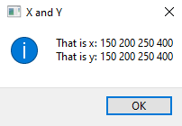

Распознание печатных цифр

Slide 6
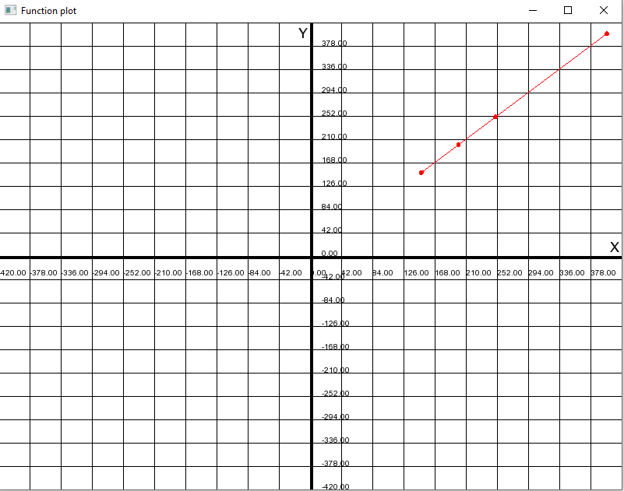
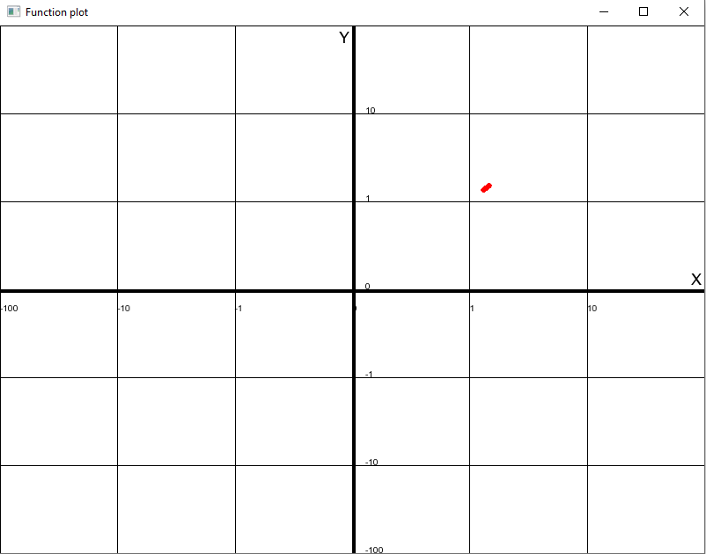
Результаты работы программы
Линейный
Логарифмический

Slide 7
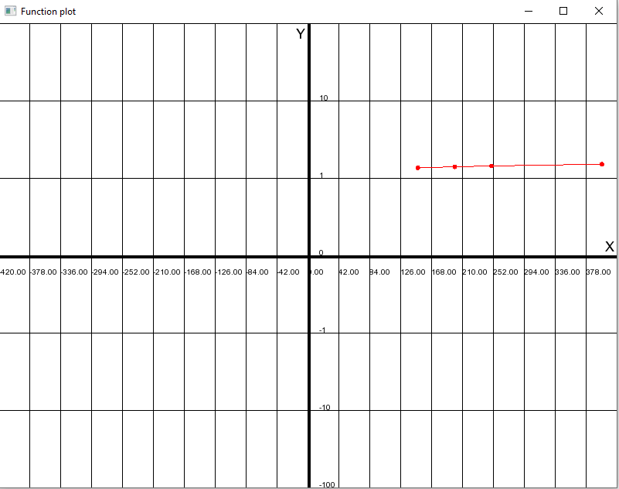
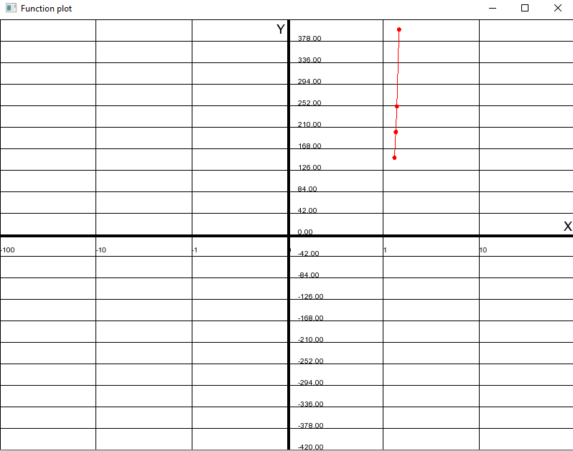
Результаты работы программы
Полулогарифмический по Y
Полулогарифмический по X

Slide 8
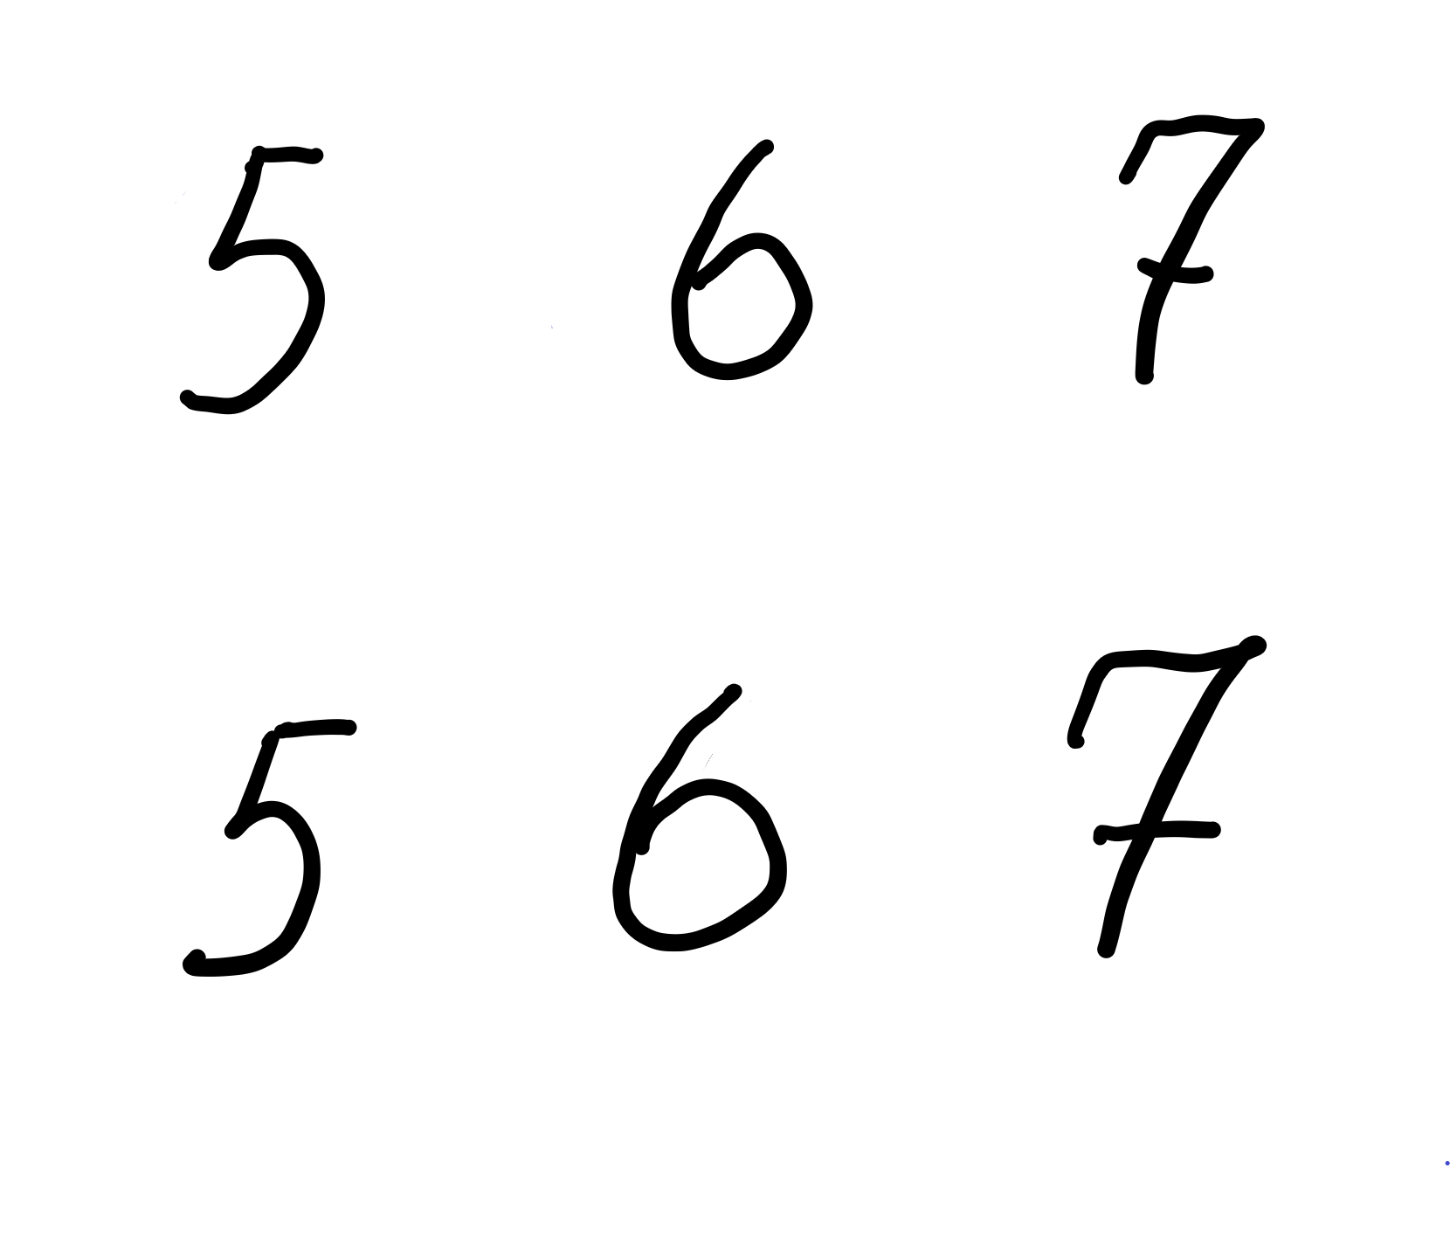
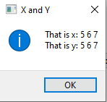
Распознание рукописных данных

